Slide 1
GREBEN (The Reef)
Avstralski komorni orkester
Richard Tognetti – umetniški vodja in koncertni mojster
Mick Sowry – režiser in producent
Jon Frank – vodja fotografije
Derek Hynd – vodja deskarske ekipe
Iain Grandage – skladatelj in aranžer
Brian Ritchie – vokal in bas kitara
Satu Vänskä – violina in vokal
Julian Thompson – violončelo
Louis Thorne – projekcija
Bob Scott – asistent zvoka

Slide 2
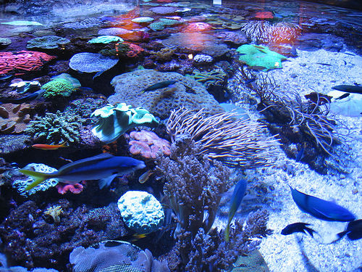
Ningaloo reef
Dogajanje je postavljeno na območje severozahodne Avstralije, na koralni greben Ningaloo - s svojimi 260 km dolžine je eden največjih koralnih grebenov na tem območju in edini priobalni greben.
Projekt Greben je nastajal maja letos in je zastavljen kot nemi film z živo glasbeno spremljavo.

Slide 3
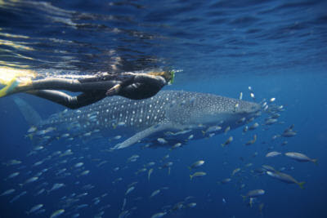
Greben - odlomek
Upočasnjen posnetek divje igre valov in deskanja spremlja Vokaliza Sergeja Rahmaninova v izvedbi Avstralskega komornega orkestra.
VOKALIZA

Slide 4
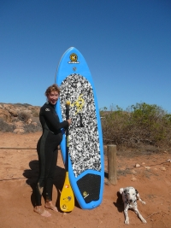
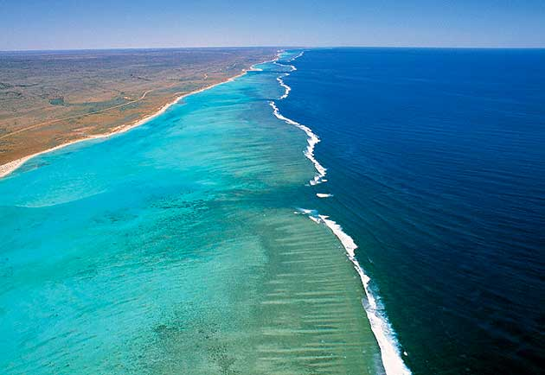
Peter Seeger: Where Have all the Flowers gone?
Na koncertu ne boste slišali samo klasične glasbe. Med skladbami se bo znašla tudi pesem Kam so šle vse rožice ameriškega folk pevca Petra ‚Peta‘ Seegerja.

Slide 5
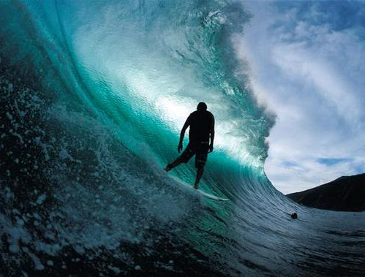
Free Friction Surfing
Velik del filmske projekcije je namenjen deskanju, predvsem tehniki deskanja brez smernikov, t. i. Free Friction Surfing, katere velik zagovornik in navdušenec je tudi dirigent Richard Tognetti.
Projekt Greben predstavlja višek projektov povezanih z morjem, deskanjem in izbrano glasbo. Ne bo manjkala niti prava filmska glasba izpod peresa skladatelja filmske glasbe Wojciecha Kilarja.
Orawa

Slide 6
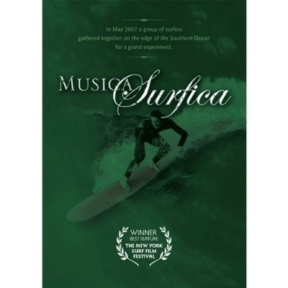
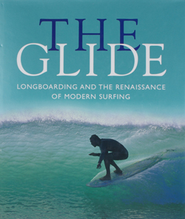
Velja si pogledati tudi dva pretekla projekta zasedbe, ki se bo predstavila na mariborskem koncertu. Gre za odlomka iz filmskih projekcij Musica surfica in The Glide (Drsenje), ki prav tako združujeta deskanje na vodi, čudovito naravo in glasbo.
Musica surfica
The Glide

Slide 7
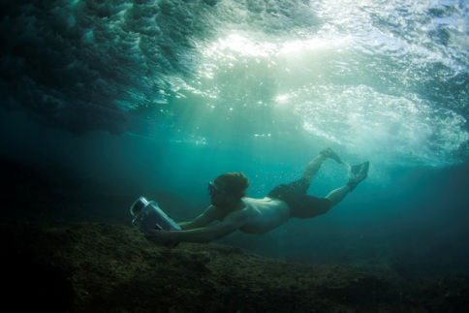
Za konec pa še nekaj povezav na odlomke skladb, ki jih boste slišali. Na učnem listu izpolnite prvi del in, glede na videno in slišano v tej predstavitvi, povejte kakšna so vaša pričakovanja. Drugi del boste izpolnili po koncertu.
D. Šostakovič: Allegro molto
L. van Beethoven: Cavatina
G. Ligeti: Ramifications
Alice in Chains: Them Bones
J. P. Rameau: Les Vents

Slide 8
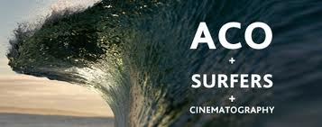
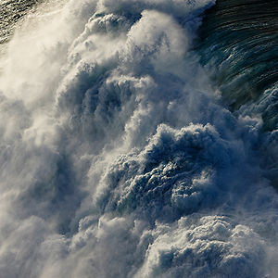
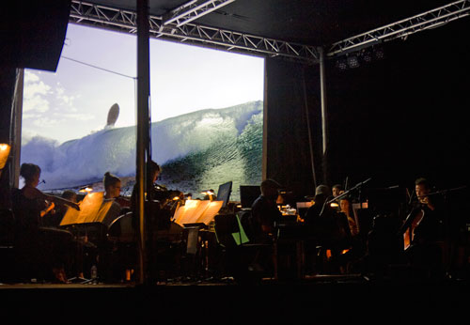
Uživajte na predstavi!

